Slide 2
BÖLÜM 3
Momentum ve Enerjinin
Korunumu

Slide 3
MOMENTUM
Momentum bir cismin kütlesi ile hızının çarpımı olarak tanımlanır.
Dolayısıyla momentumun SI’daki birimi kg∙m/s’dir.
Momentum kavramının değerini daha iyi anlayabilmek için önceki bir tanıma dönelim.
İvme, hızdaki değişimin geçen zamana oranı olarak tanımlanmıştı.

Slide 4
SÜRTÜNME VE DÜNYA
Sürtünmenin etkisini şu ana kadar ihmal ettik.
Arabaların ve kamyonların çarpışmalardan hemen önce ve sonra momentumlarından bahsettik.
Fakat göçük nedeniyle ayrılan parçalarla ilgili bir şey söylemedik.
Bu durumda momentuma ne olur? Yanıt momentumun dünyaya transfer edildiğidir.
Transfer edilen bu momentum dünyanın dönüş hızını değiştirir.
İlk bakışta bir kamyon kadar küçük bir cismin dünyanın hızını etkileyebileceği inanması zor gözükebilir; fakat zaten etkinin ölçülebilecek büyüklükte olduğunu söylememekteyiz.

Slide 5
İŞ
Fizikte iş, bileşke kuvvet ile kuvvetin uygulandığı süredeki yerdeğiştirmenin çarpımı olarak tanımlanır ve denklemi W = F·d olarak ifade edilir.
Bu, bir tuğlayı yerden 6 metre kaldırdığınızda 3 metreye çıkarmanıza kıyasla iki kat iş yapmış olmanız nedeniyle
kelimenin günlük hayatta kullanımına karşılık gelebilir.
Aynı şekilde bir tuğla yerine 50 tuğlayı 3 metre yüksekliğe kaldırdığınızı düşünün.
Tek bir tuğlayı kaldırmaya karşılık gelen işten 50 kat fazla iş yapmış olursunuz.

Slide 6
GÜÇ
Güç, işin gerçekleştiği zamana oranına denir, eşitlik olarak P = W/t olarak ifade edilir.
Burada yine günlük bir terim ölçülebilir biçimde tanımlanmıştır.
Belli bir sürede güçlü bir motor daha az güçlü bir motora oranla daha çok iş yapabilir.

Slide 7
POTANSİYEL ENERJİ
Enerji, iş yapma kabiliyeti olarak tanımlanır.
Elektrik enerjisi, ısı ve nükleer enerji gibi birçok çeşide sahiptir.
Bu bölümde öncelikli olarak iki çeşit enerjiyle ilgileneceğiz: çekim potansiyel enerjisi ve kinetik enerji.
Bir cisim, konumundan ötürü enerjiye, iş yapabilme kabiliyetine sahiptir.
Yerden belli bir yükseklikteki cisim düştüğünde bir kuvvet uygular.
Bu enerjinin ana kaynağı yerçekimi olduğu için, buna çekim potansiyel enerjisi adı verilir ve kısaca potansiyel enerji denir.

Slide 8
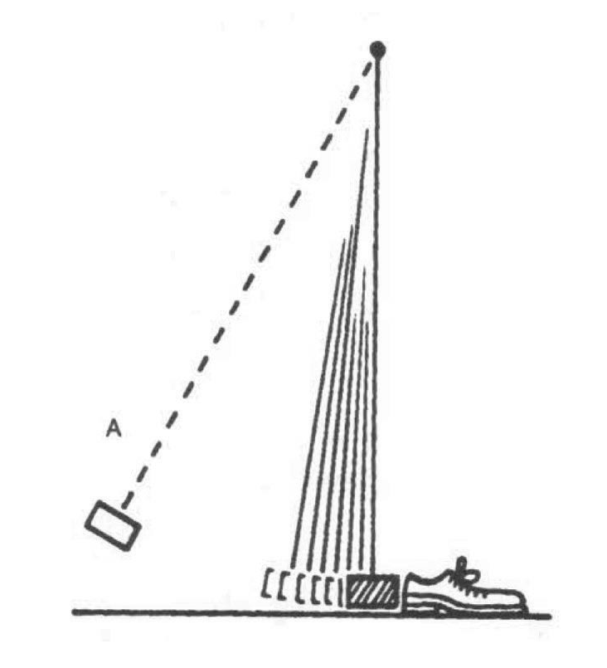
KİNETİK ENERJİ
Şekilde görülen sarkaç ayakkabıya çarpmak üzeredir.
A konumundayken potansiyel enerjiye sahiptir.
Ayakkabıya çarpmadan tam önce, ayakkabının seviyesine inmiş ve potansiyel enerjisini kaybetmiştir.
Bu durumda potansiyel enerjisini kaybettiyse ayakkabıyı nasıl hareket ettirir? Çünkü sarkaç halen enerjiye sahiptir ancak bu enerji konumundan değil hareketinden gelmektedir.
Bir cismin hareketinden dolayı kazandığı enerji kinetik enerjidir.

Slide 9
ENERJİ KORUNUMU
Bir sarkaç, bir önceki örnekte ayakkabıya çarpması gibi bir iş yapmadığı sürece, bırakıldığı yükseklikten hep aynı yüksekliğe çıkar.
Sarkaç salınımı esnasında herhangi bir şeye çarpmadığı takdirde harekete başladığı yükselikle neredeyse aynı yüksekliğe çıkar.
Tam olarak aynı yüksekliğe erişememesinin sebebi sarkacın hareketi esnasında ortamı dolduran hava üzerinde iş yapmasıdır.
Sarkaç hava molekülleri üzerine bir kuvvet uygular ve onları iter.
Fakat sarkaç çok hızlı hareket etmiyorsa hava molekülleri üzerinde büyük bir kuvvet uygulamıyordur ve orijinal yüksekliğe daha yakın bir yüksekliğe erişir.

Slide 10
ÇARPIŞMALARDA ENERJİ
Bu ünitede çarpışmadan sonraki hızları belirlemek için momentumun korunumu yasasını kullandık.
Enerji kavramı burada neye karşılık gelir? Bir bilardo topunun durağan haldeki diğerine çarpıp hızını ona aktardığı en basit çarpışmada kinetik enerji kaybı söz konusu değildir.
Bu tür çarpışmalar tam elastik olarak adlandırılır.
Çoğu çarpışma tam olarak elastik değildir; çarpışma sonundaki kinetik enerji öncesindeki kinetik enerjiden
daha azdır.
Kinetik enerjinin korunmadığı bu tür çarpışmalara inelastik çarpışmalar denir ve enerji farkı ısı enerjisine dönüşür.

